Slide 1
IA006
CIÊNCIA E ENGENHARIA DE SISTEMAS COMPLEXOS
Universo 25: Reproduzindo o Colapso Social através de Modelagem Baseada em Agentes
Trabalho desenvolvido no contexto da disciplina IA006 - Tópicos em Sistemas Inteligentes II
Nome: Vinícius Duarte Silveira

Slide 2
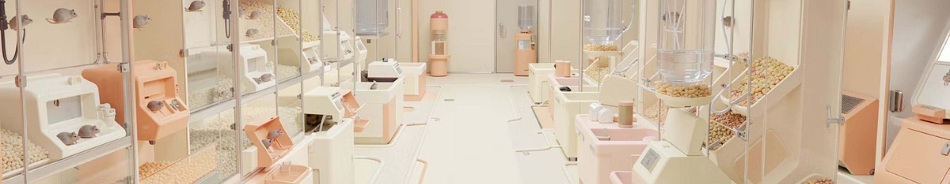
Universo 25: A Utopia que Virou Distopia
O Universo 25 foi um estudo notório conduzido pelo etólogo John B. Calhoun, onde uma colônia de camundongos foi estabelecida em um ambiente ideal, com recursos ilimitados, ausência de predadores e espaço aparentemente vasto. O objetivo era observar os efeitos da densidade populacional na dinâmica social ao longo do tempo. Inicialmente, o ambiente parecia uma utopia perfeita, mas o experimento revelou uma trajetória surpreendente que transformou este paraíso em uma distopia comportamental.

Slide 3
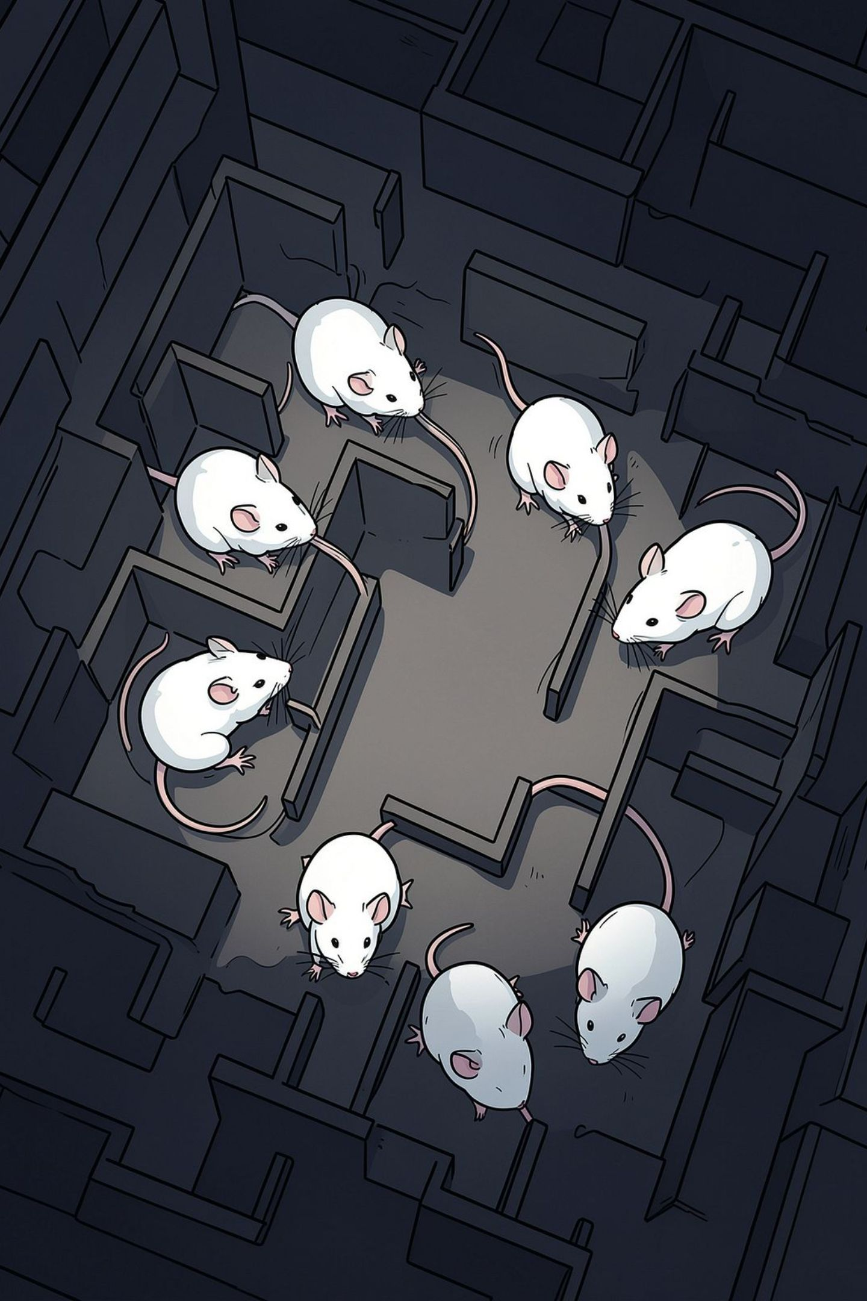
Universo 25: A Utopia que Virou Distopia
Em 1968, o cientista John B. Calhoun criou o habitat perfeito — e assistiu a uma sociedade inteira se desintegrar de dentro para fora.

Slide 4
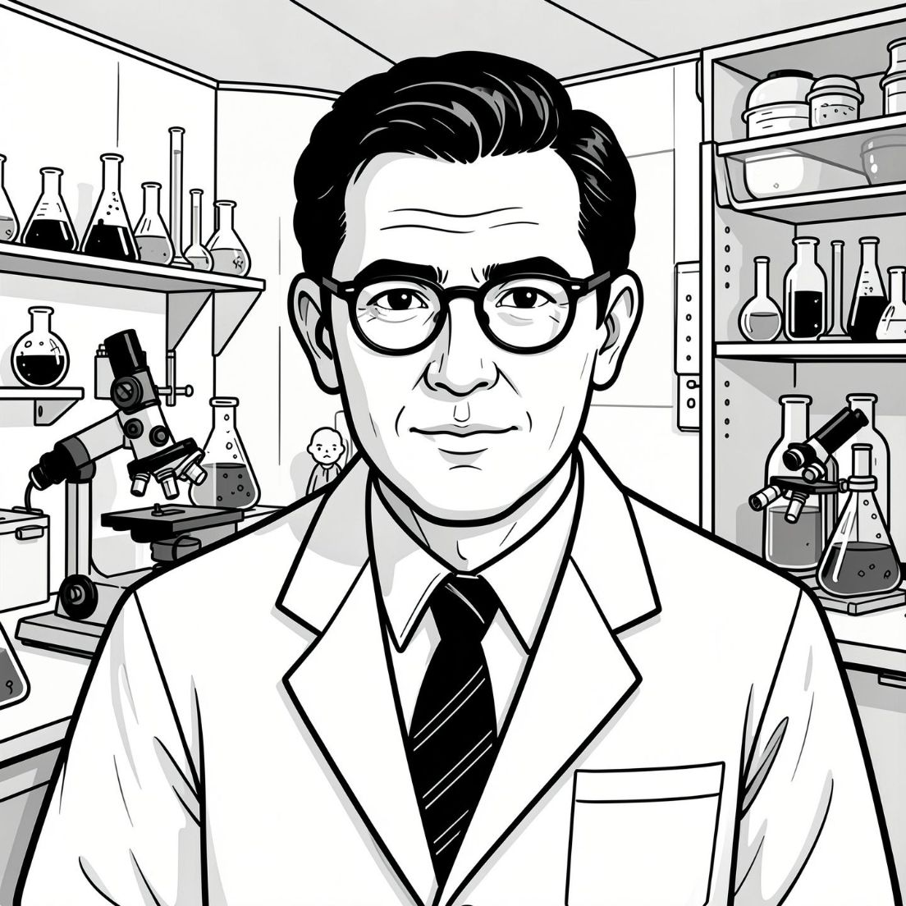
O EXPERIMENTO
Uma Pergunta Perturbadora
O que acontece com uma sociedade quando todas as suas necessidades são satisfeitas?
Calhoun, etologista do National Institute of Mental Health, queria entender os limites do crescimento populacional — e o preço psicológico do paraíso.
Seu laboratório se tornaria o palco de um dos experimentos mais sombrios da ciência comportamental.

Slide 5
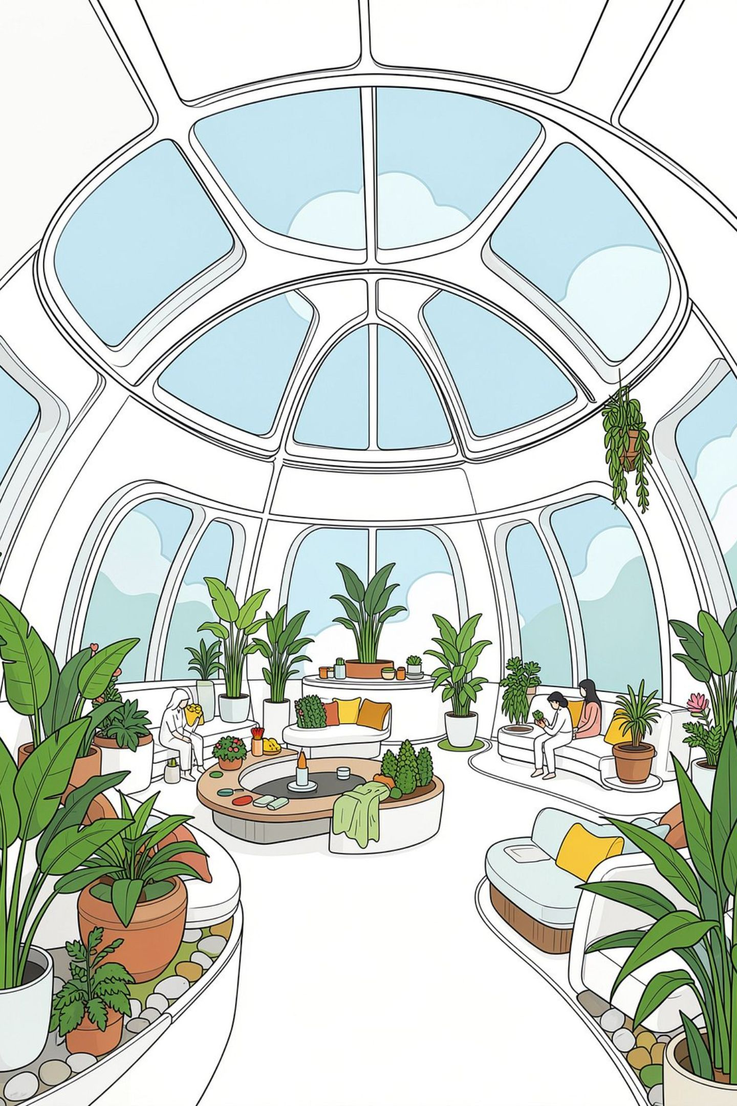
O CENÁRIO
O Paraíso dos Camundongos
🏠 Espaço
🍽️ Recursos
Um recinto de 2,7 m² com túneis, ninhos e áreas abertas — projetado para até 3.840 indivíduos
Comida, água e material de ninho em quantidade ilimitada, sempre disponíveis
🛡️ Segurança
Sem predadores, sem doenças transmissíveis, sem ameaças externas de qualquer tipo

Slide 6

O INÍCIO
A Curva do Crescimento
Quatro Casais, Um Universo
De 8 para mais de 2.000 em menos de 2 anos. O crescimento exponencial parecia promissor — até que não era mais.
O experimento começou em julho de 1968 com apenas 8 camundongos saudáveis — 4 machos e 4 fêmeas — introduzidos no habitat.
Nas primeiras semanas, a população cresceu de forma saudável e ordenada. Os casais formaram territórios, construíram ninhos e cuidaram de suas crias com dedicação.
A população dobrou a cada 55 dias — exatamente como previsto pela biologia.

Slide 7
O PICO
2.200 Camundongos — e o Espaço Começou a Faltar
3840
2200
55
Capacidade Máxima
O Pico Real
Dias por Dobro
Indivíduos que o habitat foi projetado para suportar
Número máximo atingido antes do colapso comportamental
Tempo que a população levava para duplicar no início
Apesar de ainda haver recursos físicos disponíveis, a densidade social tornou-se insuportável. O espaço psicológico havia se esgotado muito antes do espaço físico.

Slide 8
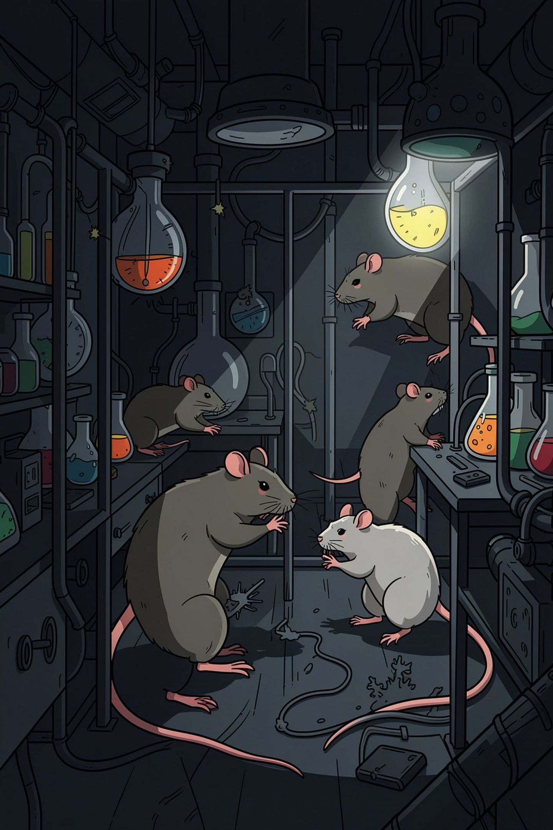
O COLAPSO
O "Ralo Comportamental"
Calhoun chamou o fenômeno de behavioral sink — um ralo onde todos os comportamentos normais foram sugados. A sociedade começou a se desintegrar de dentro para fora.

Slide 9
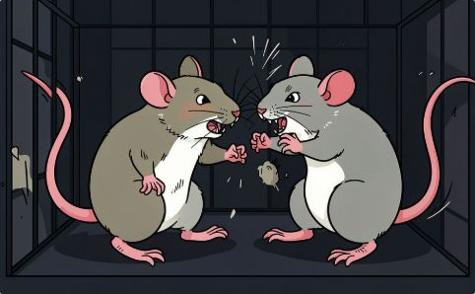
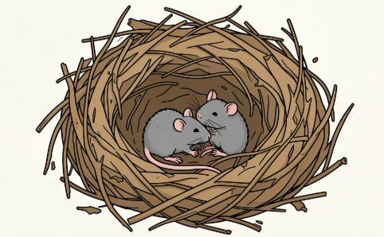
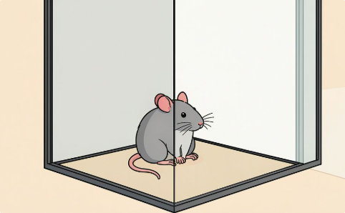
A Sociedade se Desfaz
Hiperagressividade
Abandono Materno
Isolamento Social
Machos perderam a capacidade de defender territórios e passaram a atacar uns aos outros sem motivo aparente. A violência tornou-se aleatória e constante.
Mães passaram a abandonar ou atacar seus próprios filhotes. O instinto de cuidado, pilar de qualquer sociedade, simplesmente desapareceu.
Indivíduos se retiraram completamente da vida comunitária. Sem reprodução, sem interação, sem propósito — apenas sobrevivência mecânica.

Slide 10
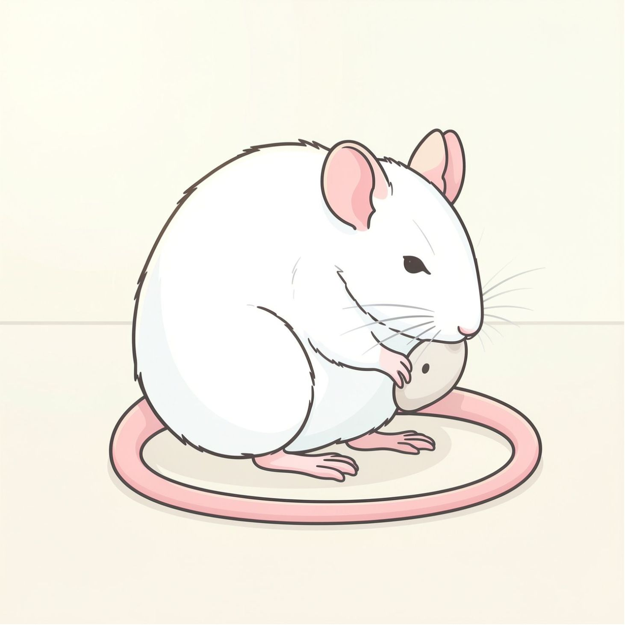
OS "BELOS"
The Beautiful Ones
Um grupo de camundongos machos desenvolveu um comportamento estranhamente perturbador: passavam o dia inteiro comendo, dormindo e limpando seus pelos.
Sem cicatrizes de batalha, sem envolvimento social, sem interesse em acasalar — eram fisicamente saudáveis, mas completamente mortos por dentro.
Calhoun os chamou de "Os Belos" pela aparência imaculada — mas eram o sintoma mais alarmante do colapso.

Slide 11
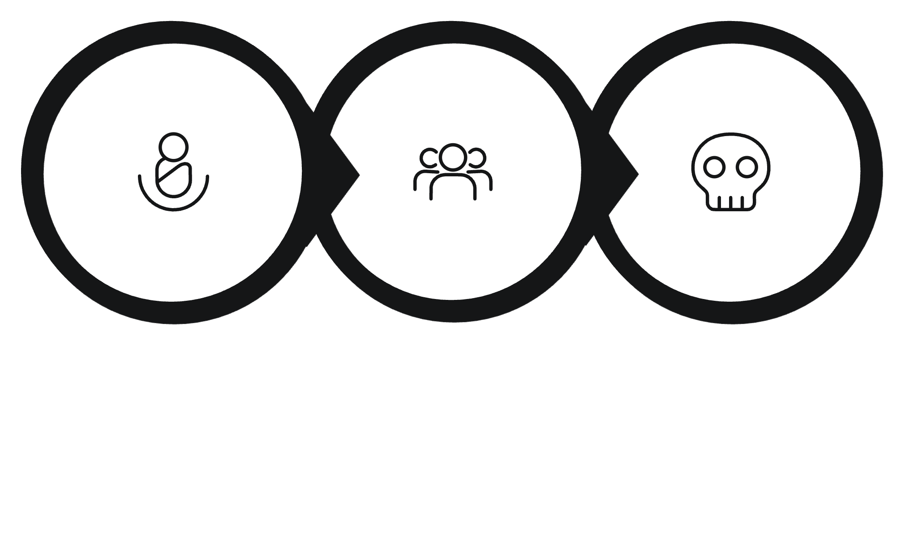
O FIM
Mortos Socialmente Antes de Morrerem Fisicamente
Natalidade zero
Envelhecimento
Extinção
A taxa de natalidade despencou para zero absoluto. Mesmo quando a população diminuiu e o espaço voltou a sobrar, os camundongos haviam esquecido como viver em comunidade. O dano era irreversível. A última fêmea morreu em 1973.

Slide 12
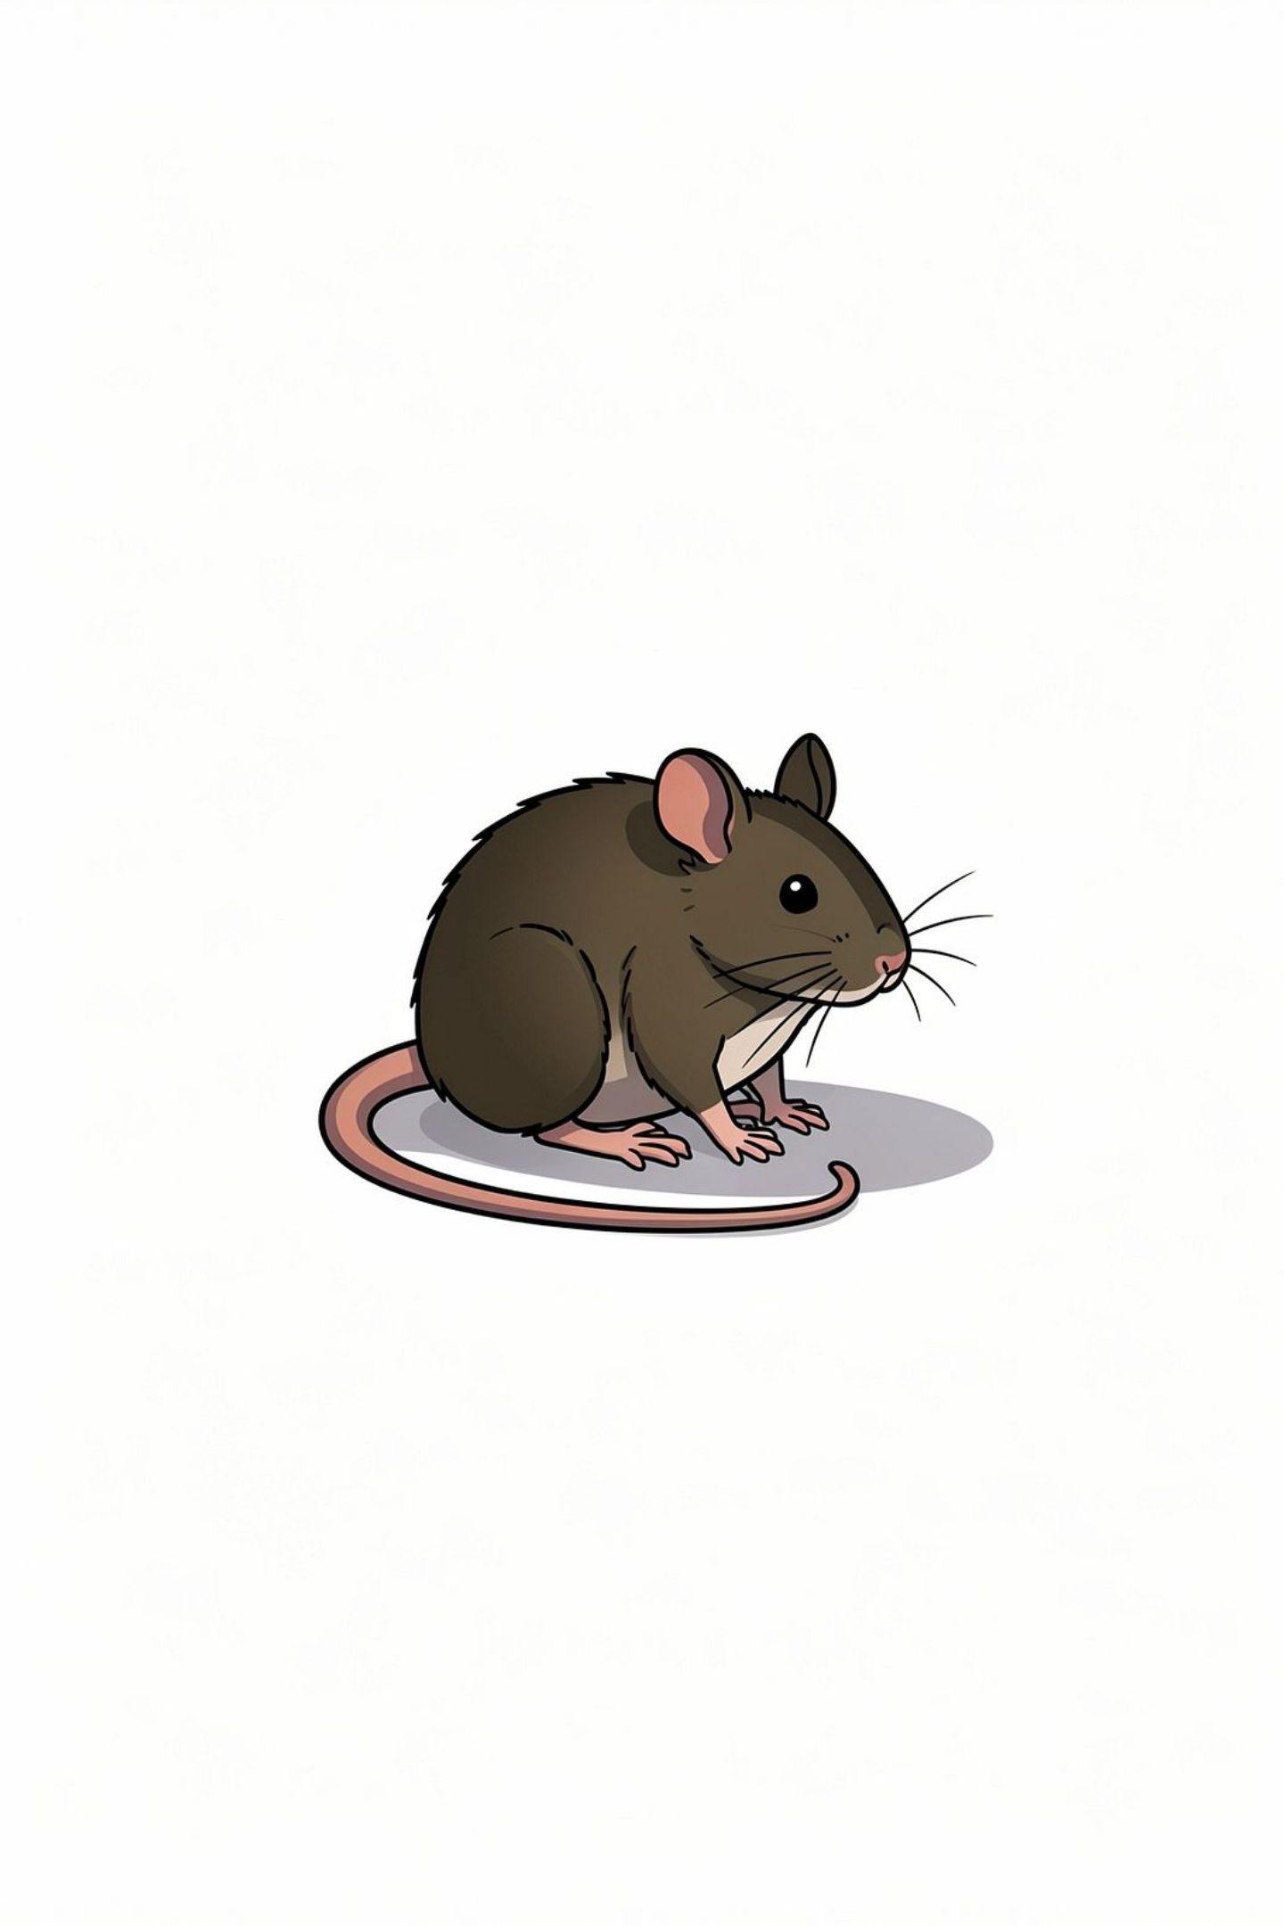
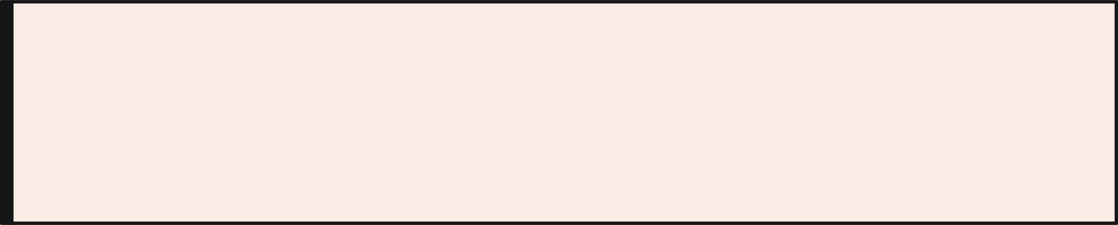
O LEGADO
O Que o Universo 25 Nos Ensina
Recursos não são suficientes
Uma sociedade precisa de mais do que comida e segurança — precisa de papel, propósito e conexão.
A densidade social tem custo
O superpovoamento destrói comportamentos instintivos antes de destruir corpos. O espaço psicológico é tão vital quanto o físico.
Uma advertência para a humanidade
Calhoun alertou: sociedades humanas em crescimento urbano acelerado poderiam enfrentar padrões similares de colapso social.

Slide 13

Reproduzindo o Universo 25: Modelagem Baseada em Agentes
O Agent-Based Modeling (ABM) é uma metodologia computacional bottom-up: cada agente individual segue regras simples, e a interação entre todos gera comportamentos emergentes no sistema como um todo.
ABM
Universo 25
Mice são modelados como agentes autônomos que interagem, competem, se reproduzem e ocupam espaço seguindo regras simples.
O experimento original dependeu de um ambiente físico controlado, com densidade social crescente e recursos abundantes, mas espaço limitado.
Essa abordagem é ideal para estudar o behavioral sink porque permite simular o colapso de comportamento social sem depender das limitações práticas de um experimento real, isolando relações entre população, espaço e regras de convivência.
1. Crescimento populacional
2. Densidade espacial
Simular nascimento, mortalidade e ritmo de expansão da colônia ao longo do tempo.
Monitorar como a ocupação do espaço altera encontros, competição e estresse social.
3. Regras comportamentais
4. Recursos disponíveis
Definir agressão, acasalamento e construção de ninhos como respostas simples ao ambiente e aos vizinhos.
Variar comida, água e abrigo para observar como a abundância interage com a pressão social.
O que podemos aprender: testar hipóteses sobre colapso social, identificar tipping points de densidade, e explorar intervenções como redistribuição de espaço, alteração de regras de interação ou mudanças na disponibilidade de recursos.

Slide 14
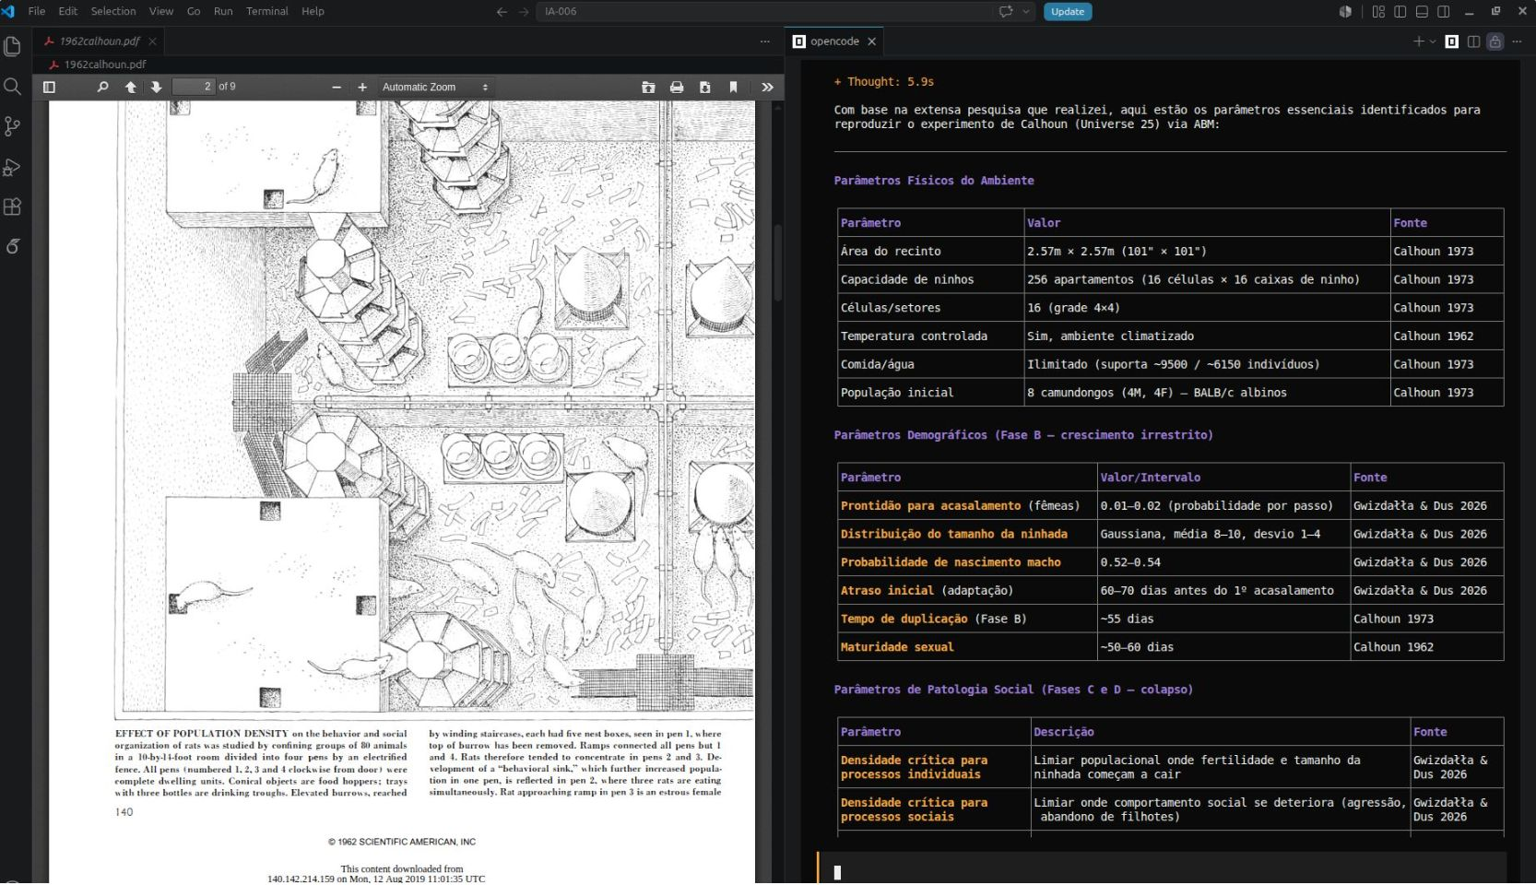
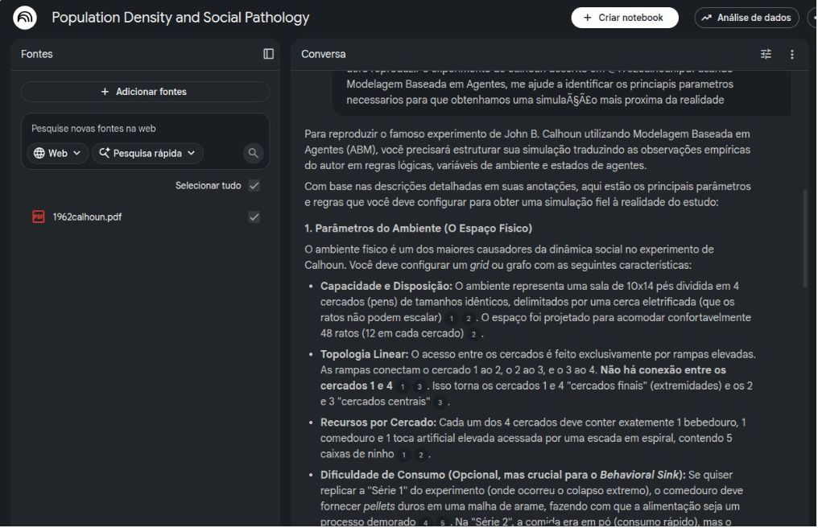

Como usar LLM'S para axiliar
passo 1:
Usando NotebookLM
Usando o agente de codigo diretamente
Prompt:
Quero reproduzir o experimento de calhoun descrito em @1962calhoun.pdf usando Modelagem Baseada em Agentes, me ajude a identificar os princiapis parametros necessarios para que obtenhamos uma simulação mais proxima da realidade. salve o parametros em params.md

Slide 15
Passo 2: Usando Parâmetros como Referência
Com a lista de parâmetros em mãos, criamos um prompt detalhado para gerar a implementação.
Entrada (Parâmetros)
Saída (Código)
Use a lista gerada no Passo 1 como referência para orientar o modelo.
O LLM transforma os parâmetros em arquivos prontos para execução e análise.
GRID_WIDTH
GRID_HEIGHT
NEST_COUNT
FEEDING_STATIONS_COUNT
initial_population
growth_rate
stress_threshold
and other calibrated parameters
universo25_model.py
universo25_streamlit.py
universo25_simulacao.ipynb
requirements.txt
Prompt Template
Crie uma simulação baseada em agentes (ABM) em Python usando Mesa 3.5.1 que replique o experimento "Universo 25" de John B. Calhoun usando [ sua lista de parametros].
Gere 4 arquivos:
universo25_model.py // o modelo e agentes
universo25_streamlit.py // o dashboard interativo
universo25_simulacao.ipynb // o notebook para execuÃ§Ã£o headless
requirements.txt // o dependencias com versoes fixas
====================================================================
ESPECIFICAÇÃO COMPLETA DO MODELO
====================================================================
1. Parametros Globais (Environment)
2. Atributos dos Agentes
3. Constantes Biológicas
4. Regras Comportamentais
A. Dinamica de Estresse
B. Transição de Status Social.
C. Reprodução
D. Abandono Materno
E. Hipersexualidade
F. Canibalismo/Necrofagia
G. Brigas/AgressÃ£o
5. Parametros Extras (implementar no codigo)
====================================================================
NOTEBOOK (universo25_simulacao.ipynb)
====================================================================
Celulas:
Ti­tulo + markdown explicando o experimento
Import do modelo e bibliotecas
Criar modelo com parametros default
Rodar simulação (STEPS passos)
plot_grid() + plot_metrics()
Tabela de fases comparando com Calhoun
(Opcional) ComparaÃ§Ã£o com/sem ENVIRONMENTAL_ENRICHMENT

